Slide 1

边缘 AI 工业质检工位
基于 YOLO 与本地大模型的边缘 AI 表面缺陷质检系统
项目团队：说的都队
>>>

Slide 2
CONTENTS
PART 01
PART 02
PART 03
PART 04
项目背景与系统设计
模型构建与技术实现
项目优势与应用价值
总结与未来展望

Slide 3

1
项目背景与系统设计
• 现实痛点与项目目标
• 系统总体架构设计

Slide 4







项目背景与现实痛点
传统人工质检的困境
现有云端方案的不足
效率低下
肉眼判断速度慢，难满足高速产线需求
网络延迟
依赖云端算力，网络波动影响实时检测
稳定性差
受主观因素影响大，漏检与误判率较高
部署复杂
需专业配置服务器与网络，现场门槛高
成本高昂
需配置大量质检人员，长期人力投入高
数据安全风险
敏感数据上云，存在泄露与合规隐患
核心诉求：工业现场迫切需要一种本地运行 · 实时响应 · 数据安全 · 便于部署的边缘智能质检方案。

Slide 5
项目目标
适配大部分工业产品
少样本迁移，快速落地
多源输入，提升适用性
功能集成，流程闭环
构建面向工业现场的边缘AI质检系统，不局限于单一工件或单一缺陷类型，可迁移适配大部分工业产品的表面瑕疵检测任务。
依托YOLO预训练权重进行迁移学习，在少量标注样本条件下即可完成新产品缺陷任务微调，缩短模型上线周期。
支持摄像头实时流、本地图片、本地视频等多种输入方式，既能在线检测，也能用于离线抽检与样本复盘。
在检测基础上集成状态判定、结果可视化、异常抓拍、记录留档与辅助分析，形成可演示、可部署的完整质检闭环。
最终目标：形成“快速适配、多场景通用、少样本可训、检测判定闭环”的工业质检方案，在保证精度的同时降低部署门槛。

Slide 6
2
模型构建与技术实现
• 核心技术路线与数据集
• 模型构建与训练策略

Slide 7












系统总体架构设计
输入源
YOLO检测
决策判定
界面展示
记录留档
智能分析
多源异构数据
实时接入
目标识别定位
缺陷特征提取
规则阈值运算
输出检测结果
实时可视化
交互操作面板
结构化数据
全链路存储
本地大模型
深度归因分析
输入层 INPUT LAYER
交互层 INTERACTION LAYER
支持摄像头实时流、本地离线图片与视频文件的多源异构数据接入。
基于 PyQt5 框架开发本地图形化界面，提供直观的检测结果展示与人工交互。
感知层 PERCEPTION LAYER
分析层 ANALYSIS LAYER
核心YOLO模型推理，完成对目标物体的精准缺陷检测与空间位置定位。
调用本地私有化大模型接口，对检测到的异常数据进行深度的根因分析。
判定层 JUDGMENT LAYER
存储层 STORAGE LAYER
基于预设阈值与业务规则，智能判定输出 OK、RECHECK、NG 等状态结果。
建立数据仓库，自动持久化存储检测日志、现场抓拍图像与AI分析报告。

Slide 8
核心技术路线
1
缺陷检测 · YOLO 迁移学习
采用 Ultralytics YOLO 框架，以预训练模型为基础进行迁移学习，使系统能够在少量样本条件下快速适配不同工业产品的缺陷检测任务。
2
智能分析 · 本地辅助决策
通过本地接口接入大语言模型，对异常结果进行补充分析与处理建议输出，增强系统可解释性，但不依赖其承担主检测流程。
3
软件开发 · PyQt5 交互终端
基于 PyQt5 开发本地化工业质检软件，集成实时画面、参数配置、状态判定与结果展示，提升工业现场可操作性。
4
跨场景部署 · 边缘计算支持
支持 Windows PC 开发环境与 ARM 架构边缘设备部署，兼顾模型训练效率、现场实时性与工业场景扩展能力。

Slide 9







模型构建过程与迁移学习方案
▍ 少样本迁移学习全流程
▍ 核心实现细节
加载预训练权重
基础模型：yolov8n.pt（兼顾速度、精度与迁移能力）
通用预训练基础
少样本快速适配
导入目标产品数据
配置文件：yolo-bvn.yaml（统一标注与路径定义）
选用 yolov8n.pt 作为预训练权重，先学习通用纹理、边缘与形状特征，再迁移到具体工业产品缺陷场景中。
面对新产品或新缺陷任务时，无需从零开始训练，只需少量标注样本即可完成微调，降低数据准备成本。
自适应生成训练参数
自动识别设备(CPU/GPU)，匹配对应超参数配置
训练流程标准化
结果归档与部署
小样本微调训练
执行脚本：yolov8.train.py（基于少量样本快速完成任务适配）
统一的数据格式、训练脚本与输出目录，便于后续迁移到更多工业产品类别，并保持训练过程稳定可复用。
训练日志与权重统一归档至 runs/ 目录，程序根据评估结果筛选最优模型 best.pt，用于后续现场检测部署。
评估与最优输出
验证集评估性能，输出 best.pt 作为部署模型

Slide 10
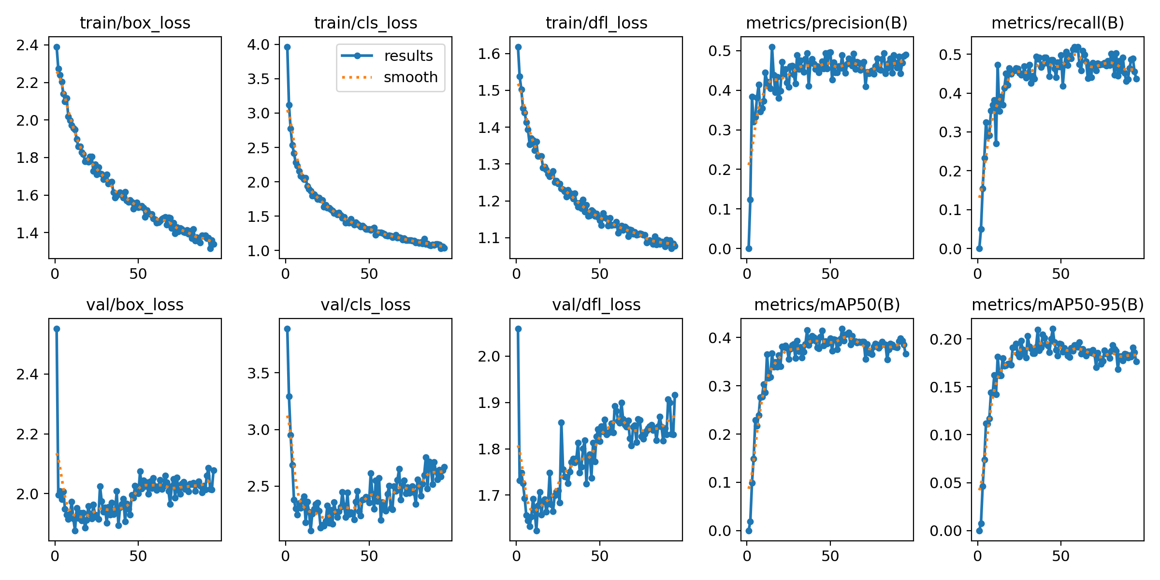
训练结果与模型收敛情况
训练损失整体持续下降，说明模型在训练集上逐步完成特征学习与参数收敛。
Precision、Recall、mAP50 等指标在训练中逐步提升并趋于稳定，说明迁移学习对当前缺陷任务具备有效性。
在少量标注样本条件下，模型仍能获得较稳定的检测效果，验证了本方案在工业小样本场景下的可行性。

Slide 11
3
项目优势与应用价值
• 五大核心优势解析
• 实际运行效果展示

Slide 12

优势一：全程本地运行，数据安全可靠
不依赖
云端计算
工业断网环境稳定运行
核心数据
本地留存
全方位规避
安全风险
适配高安全
工业场景
YOLO 视觉检测 LLM 逻辑分析均可在本地设备完成，无需实时联网调用外部API。
即使在无外网、纯内网的隔离工业环境，系统功能不受影响，确保产线24小时不间断。
所有生产图像、检测记录和AI分析结果均保存在本地服务器，数据100%不出厂。
有效解决网络延迟带宽压力问题，彻底杜绝核心生产数据通过网络泄露的隐患。
特别适合精密制造电子加工、汽车零部件等对数据隐私与合规性要求极高的行业。
核心价值：本地闭环运行，构建了系统的高可用性，是本项目能够成功面向工业现场落地的重要基础。

Slide 13
优势二：视觉检测与大模型分析一体化
核心协同架构：YOLO 感知 + LLM 推理
“通过视觉算法与大模型的深度耦合，系统不仅能‘看到’缺陷，更能像专家一样‘理解’缺陷背后的逻辑。”
YOLO 感知层
LLM 认知层
负责缺陷的精准识别与空间定位，解决基础问题：What & Where
基于知识库分析成因并生成方案，解决核心问题：Why & How
能力维度升级
深度可解释性
决策价值倍增
从传统的“识别缺陷”，全面升级为“理解缺陷、辅助判断”的智能化闭环。
检测异常时，自动生成原因分析、风险等级说明及具体的现场处理建议。
从“只看结果”进化为“指导过程”，大幅增强系统的辅助决策能力。

Slide 14
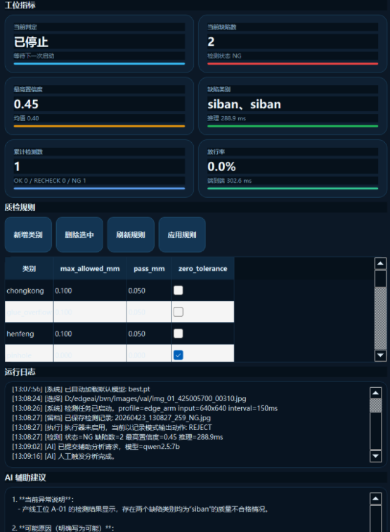


优势三：低延迟高实时，适合工业现场
无网络延迟
适配高速流水线
本地推理，无网络传输和云端排队，毫秒级响应速度。
专为连续、高速的产线检测设计，完美匹配生产节拍。
系统流畅运行
全量实时反馈
界面与推理线程分离设计，保证操作不卡顿、画面不掉帧。
实时显示缺陷类别、置信度与统计数据，状态一目了然。
参数灵活配置，适应多样化需求
帧间隔、输入尺寸和检测阈值均可自由调整，完美适配不同产线的检测要求。
总结：工业质检不仅要求“能检测”，更要求“能实时、稳定、高效地检测”。

Slide 15



优势四：适配范围广、易迁移、部署成本低
适配大部分工业产品
少样本即可迁移
模型与业务解耦
系统采用统一的检测框架与训练流程，可迁移到电子制造、零部件加工、外观检测等大部分工业产品瑕疵场景。
依靠迁移学习能力，新产品场景通常只需少量标注数据即可完成快速微调，显著降低数据采集与训练门槛。
模型文件与系统业务程序解耦，仅需替换权重并调整少量配置，即可快速迁移到新的视觉检测任务。
私有部署，维护简单
EdgeAgent判定
整体采用 Python 架构与本地化部署方式，无需依赖复杂云平台，后续维护、迭代和现场扩展成本更低。
主流程围绕EdgeAgent展开，大模型不再承担核心决策，只作为可选的辅助分析分支接入。检测负责看见异常，EdgeAgent 负责做业务判定，LLM只负责解释和建议。
总结：本项目的核心竞争力之一，在于它不是“只适合一种产品”的检测模型，而是“可迁移到大部分工业产品”的通用质检方案。

Slide 16
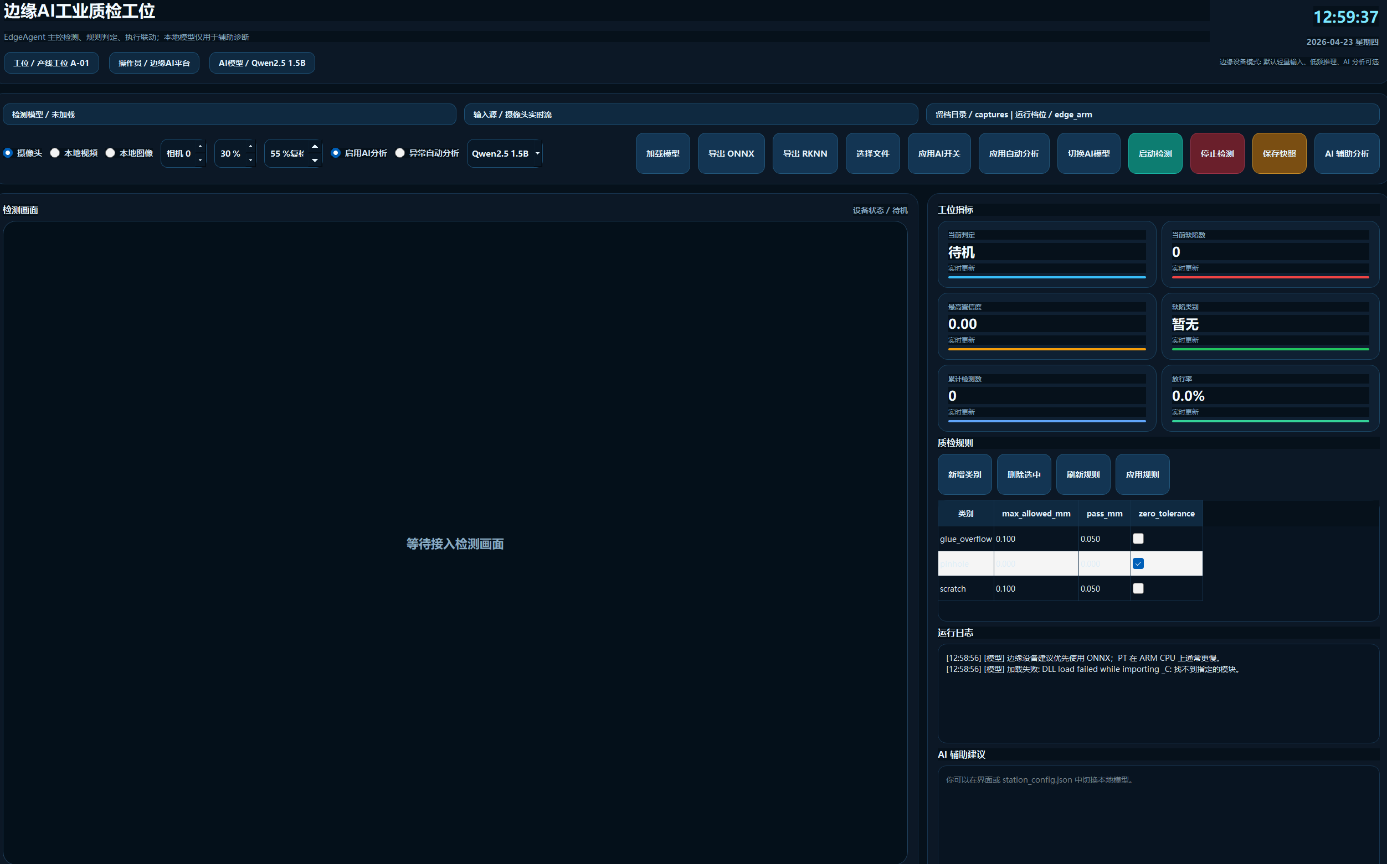



优势五：多输入源适配，现场交互友好
摄像头实时流
满足在线动态质检
本地图片导入
样本验证与单张分析
本地视频回放
离线复盘与流程验证
PyQt5 图形化集成界面
集成实时画面、状态监控与AI分析面板。无需掌握算法知识，现场工人与质检人员均可直接上手操作。
核心价值：该设计理念使系统脱离单纯的算法演示程序，进化为真正可落地、可交互的工业级质检软件，大幅降低现场使用门槛。

Slide 17
4
总结与未来展望
• 项目成果总结
• 未来发展方向规划

Slide 18

总结与未来展望
项目总结
● 成功构建了面向工业现场的边缘智能质检系统，实现缺陷检测、状态判定、抓拍留档及本地AI分析全流程闭环。
● 系统不仅具备本地实时检测能力，更能够通过迁移学习适配大部分工业产品的瑕疵检测任务，在少量数据条件下仍保持较好的预测效果。
未来展望
本项目的核心价值不仅在于“检出缺陷”，更在于证明了：依靠迁移学习与边缘部署，可以用少量数据构建一套可适配大部分工业产品的智能瑕疵秒批方案。
●模型优化：持续扩充工业缺陷数据集，进一步提升迁移学习下的泛化能力与边缘端推理效率。
●场景扩展：适配更多产品类别与缺陷标准，探索与MES系统、执行机构的联动，形成更完整的工业质检生态。

Slide 19

THANKS
让工业质检从“看得见”走向“看得懂、用得上、落得下”

